Slide 1
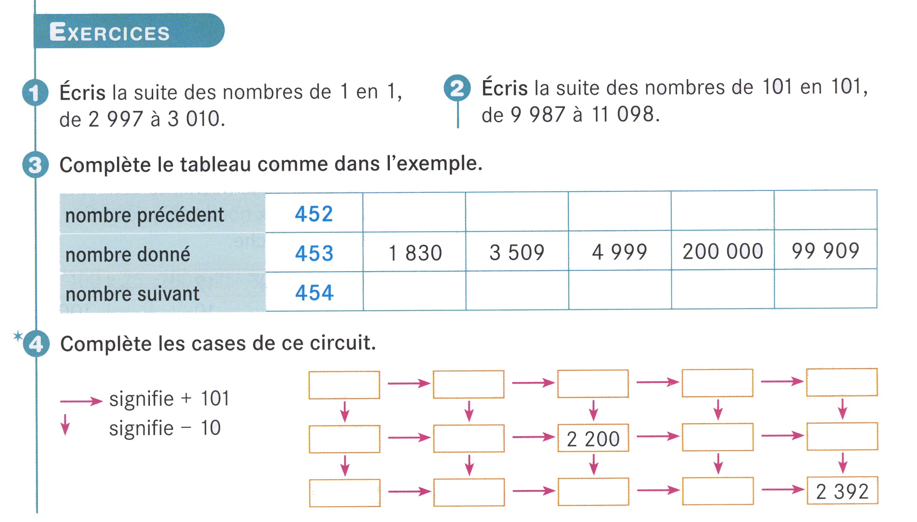
Exercices 3 et 4 à faire sur fiche
1 829
3 508
4 998
199 999
99 908
1 831
3 510
5 000
200 001
99 910
Correction de l’ex. 4 page diapo suivante

Slide 2
2 018
2 119
2 210
2 311
2 412
2 008
2 109
2 301
2 402
1 998
2 099
2 199
2 291

